Slide 1
الثالث الثانوي
الصف/ المرحلة
الثاني
الفصل الدراسي
كــــيــــــمـــيـــاء 3
المـــــــــــــــــــــــــــــــــــــــــادة
تفسير سلوك الغازات ص13
موضوع الدرس
مــاجـد الــحـكـــمي
اسم المعلم

Slide 2

نظرية الحركة الجزيئية
الذي يحدد الخصائص الكيميائية والفيزيائية للمادة...
تقويم:
تركيب المادة(نوع الذرات)
حجمها(كبر الذرات)
بنيتها(ترتيب الذرات)
قوى التجاذب(بين الذرات)
2

Slide 3

تفسير سلوك الغازات
سنتعلم اليوم:
1 ) تفسير سلوك الغازات بالاعتماد على نظرية الحركة الجزيئية .
2 ) مفهوم الكثافة .
3 ) تفسير مفهوم الانتشار و التدفق .
3

Slide 4


تفسير سلوك الغازات
التهيئة
كيف تساعد نظرية الحركة الجزيئية على تفسير سلوك الغازات ؟
4

Slide 5
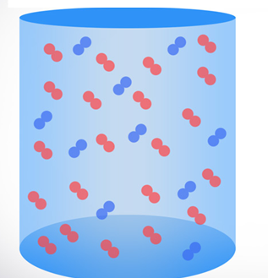


تفسير سلوك الغازات
تفسير سلوك الغازات
1- كثافة منخفضة :
الكثافة :
هي كتلة الجسم في وحدة الحجم .
5

Slide 6


تفسير سلوك الغازات
الفرق بين كثافة غاز الكلور و الذهب :
المادة | الكثافة
الذهب
20.95 x 10⁻³ g/ml
الكلور
19.3 g/ml
الذهب
كثافة الذهب تزيد على كثافة الكلور بـ 6500 مرة تقريباً
غاز الكلور
6

Slide 7
تفسير سلوك الغازات
يعزى الفرق الكبير بين كثافة الذهب وغاز الكلور إلى :
تدريب1
1) الاختلاف بين ........ ذرات الذهب وجسيمات الكلور .
 لون
 حجم
كتلة
وزن
7

Slide 8

تفسير سلوك الغازات
تفسير سلوك الغازات
2- الانضغاط و التمدد
ماذا يحدث لو عصرت وسادة من البولسترين بالضغط عليها؟
8

Slide 9
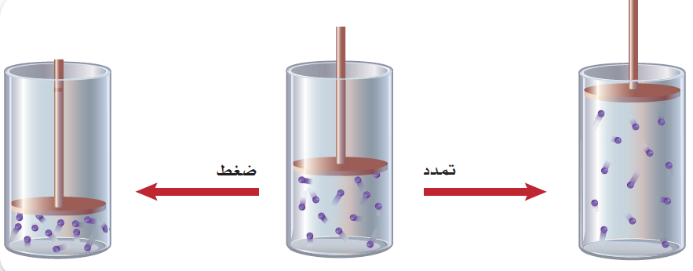
تفسير سلوك الغازات
تفسير سلوك الغازات
2- الانضغاط و التمدد
وهذا ما يحدث لكثافة الغاز الموجود في وعاء أثناء انضغاطه وتمدده.
ما نوع العلاقة بين الضغط والحجم ؟
9

Slide 10

تفسير سلوك الغازات
تفسير سلوك الغازات
3- الانتشار و التدفق :
لماذا نشم رائحة البخور ؟
بسبب انتشار جسيمات الغاز من منطقة ذات تركيز عال إلى منطقة ذات تركيز منخفض.
10

Slide 11
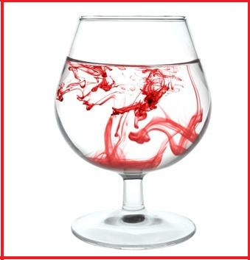
تفسير سلوك الغازات
تفسير سلوك الغازات
ما الفرق بين الانتشار والتدفق ؟
الانتشار :
هو انتقال مادة من خلال أخرى من منطقة ذات تركيز مرتفع إلى منطقة ذات تركيز منخفض .
11

Slide 12
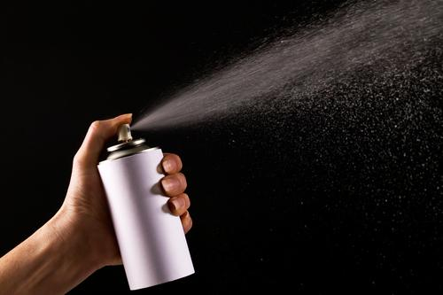
تفسير سلوك الغازات
تفسير سلوك الغازات
ما الفرق بين الانتشار والتدفق ؟
التدفق :
هو عملية ذات صلة بالانتشار و تحدث عندما يخرج الغاز من خلال ثقب صغير
12

Slide 13
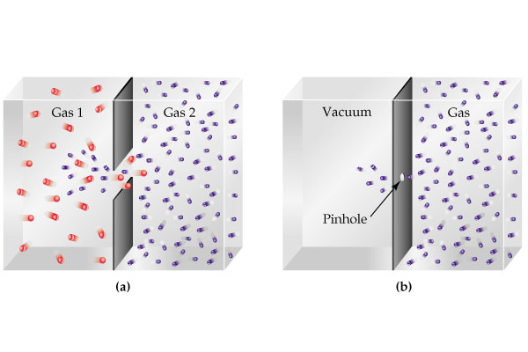
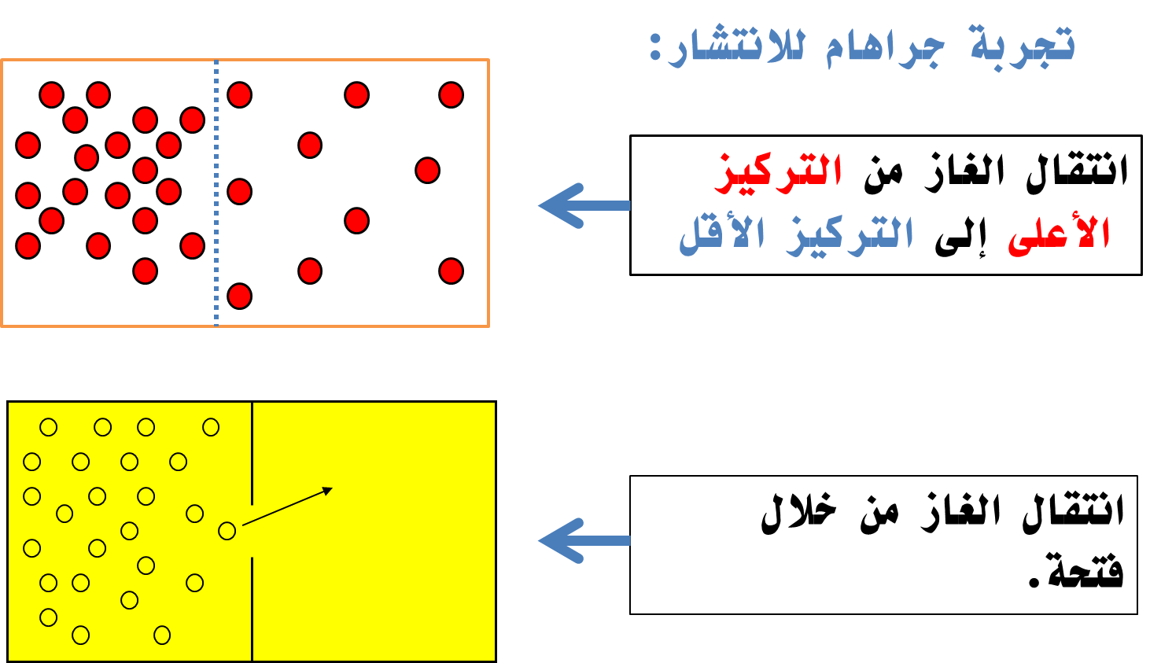
تفسير سلوك الغازات
تفسير سلوك الغازات
تجربة جراهام للانتشار
13

Slide 14

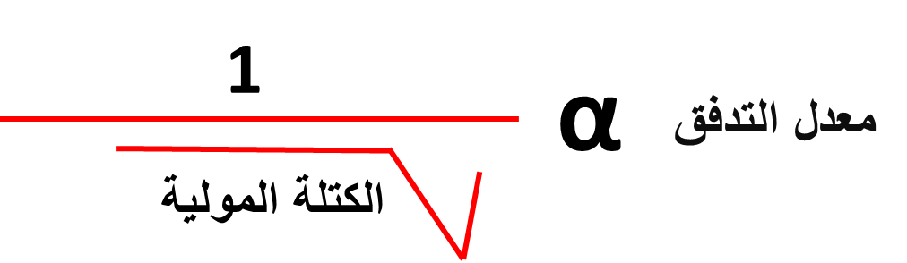
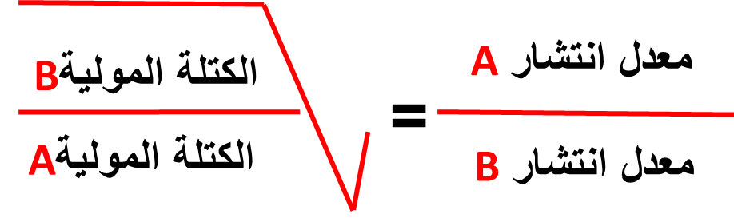
تفسير سلوك الغازات
تفسير سلوك الغازات
قانون جراهام للانتشار :
نص القانون : أن معدل سرعة تدفق الغاز يتناسب تناسباً عكسياً مع الجذر التربيعي للكتلة المولية .
14

Slide 15
تفسير سلوك الغازات
تفسير سلوك الغازات
تعتمد سرعة الانتشار على :
كتلة الجسم m حيث تنتشر الجسيمات الخفيفة أسرع من الثقيلة .
كيف يمكن وصف متوسط الطاقة الحركية للغازات المختلفة عند درجة الحرارة نفسها ؟
KE
=
1/2
m
v²
15

Slide 16

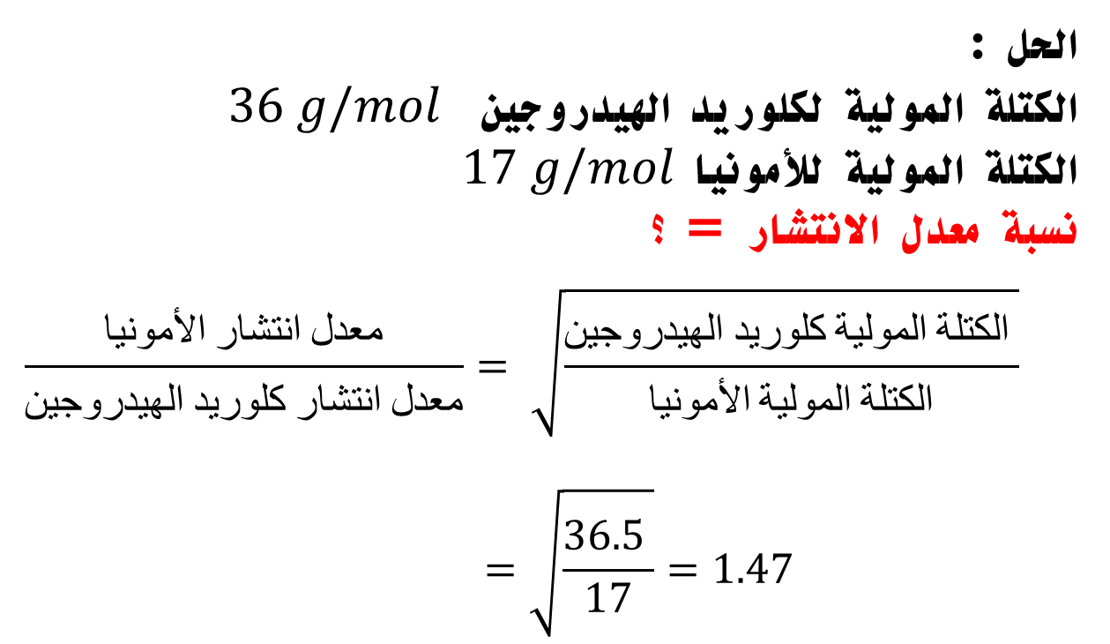
تفسير سلوك الغازات
إذا كانت الكتلة المولية للأمونيا هي 17 g/mol والكتلة المولية لكلوريد الهيدروجين هي 36 g/mol فاحسب نسبة معدل انتشارها ؟
تدريب1
الحل:
الكتلة المولية لـ B
معدل انتشار A
=
المعطيات
الكتلة المولية لـ A
معدل انتشار B
36.5 g/mol
معدل انتشار HCl
معدل انتشار NH₃
الكتلة المولية HCl= 36 g/mol
=
=
الكتلة المولية NH₃= 17 g/mol
17.0 g/mol
معدل انتشار NH₃
معدل انتشار HCl
1.47
نسبة معدل الانتشار =
16

Slide 17
تفسير سلوك الغازات
احسب نسبة معدل التدفق لكل من الهليوم والأكسجين عند نفس درجة الحرارة والضغط ( O=16, He=4) ؟ وأيهم أسرع في التدفق
تدريب2
نسبة معدل التدفق= 2.82و الهليوم أقل في التدفق من الأكسجين
نسبة معدل التدفق= 8.22و الهليوم أسرع في التدفق من الأكسجين
نسبة معدل التدفق= 2.82و الهليوم أسرع في التدفق من الأكسجين
نسبة معدل التدفق= 3.82و الهليوم أسرع في التدفق من الأكسجين
17

Slide 18
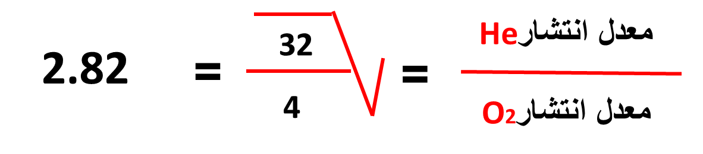
تفسير سلوك الغازات
احسب نسبة معدل التدفق لكل من الهليوم والأكسجين عند
نفس درجة الحرارة والضغط ( O=16, He=4) ؟ وأيهم أسرع في التدفق.
تدريب2
الحل
يتدفق الهليوم أسرع من الأكسجين بحوالي 2.8 مرة
18

Slide 19
تفسير سلوك الغازات
ما نسـبة سرعة انتشـار أكسـيد النيتروجـين NO ورابع أكسيد النيتروجين N2O4 ؟
تقويم:
0.326
0.571
1.751
 3.066
19

Slide 20



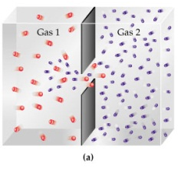
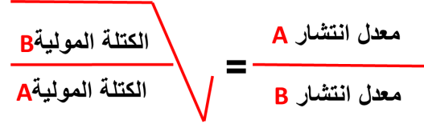
تفسير سلوك الغازات
تفسير سلوك الغازات بالاعتماد على نظرية الحركة الجزيئية.
تعلمنا اليوم:
الانتشار و التدفق
كثافة منخفضة
الانضغاط و التمدد
الكثافة :هي كتلة الجسم في وحدة الحجم .
التدفق :هو عملية ذات صلة بالانتشار و تحدث عندما يخرج الغاز من خلال ثقب صغي
الانتشار :هو انتقال مادة من خلال أخرى من منطقة ذات تركيز مرتفع إلى منطقة ذات تركيز منخفض .
تجربة جراهام للانتشار
نوع العلاقة بين الضغط والحجم عكسية
20

Slide 21

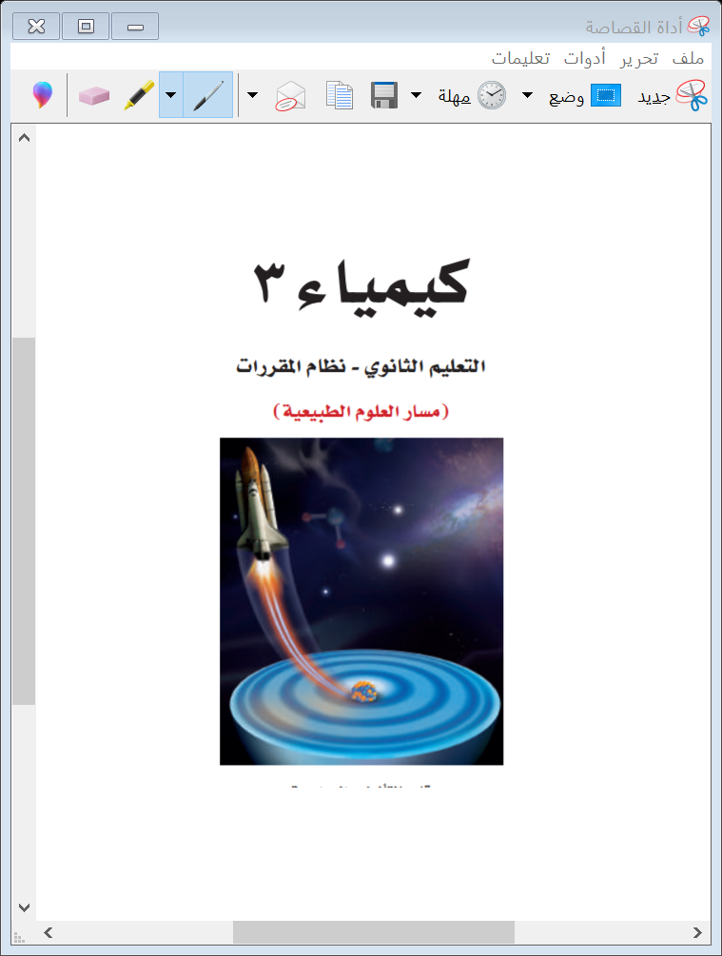
المــــراجـــــــــع:
كتاب كيمياء3 التعليم الثانوي نظام المقررات
(مسار العلوم الطبيعية)
طبعة 1442 – 2020م
الفصل الدراسي الثاني

